Slide 1
力学习题课

Slide 2
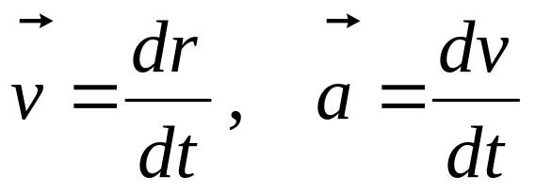
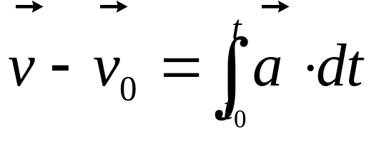
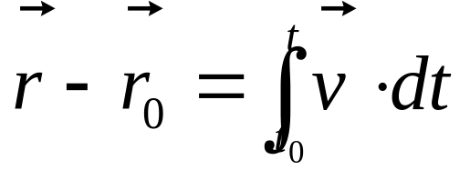
总结
一、质点运动学
1、已知运动方程，求速度，加速度，用微分法。
两大类型
2、已知加速度和初始条件，求速度、位移、路程和运动方程（或已知速度和初始条件，求位移、路程和运动方程），用积分法。

Slide 3







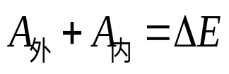

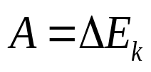
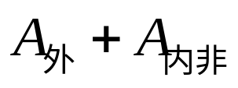



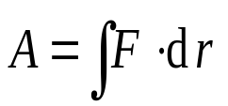

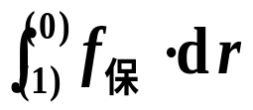

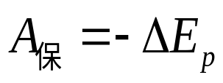



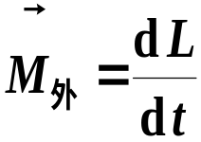
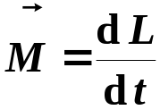



二、质点动力学
要搞清各规律的内容、来源、适用对象、成立条件、对参考系的依赖关系。
时间积累
质点
系
牛Ⅱ
牛Ⅲ
质点
牛Ⅱ
系
力
空间积累
一对
系
力
牛Ⅲ
转动效应
质点
系
牛Ⅲ

Slide 4
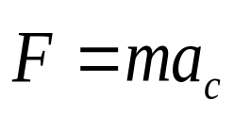
三、刚体力学
质点系运动定理
加 刚体特性
刚体定轴转动的
动能定理
角动量定理
平动：动量定理
可以解决刚体的一般运动（平动加转动）
学习方法: 对比法（对比质点力学）

Slide 5
例一根长为l、质量为m的均匀细直棒，其一端有一固定的光滑水平轴，因而可以在竖直平面内转动。最初棒静止在水平位置，求它由此下摆θ角时的角加速度和角速度。
O
θ

Slide 6
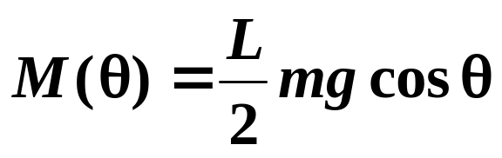

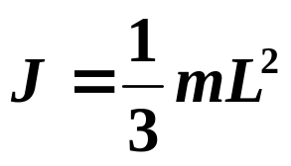
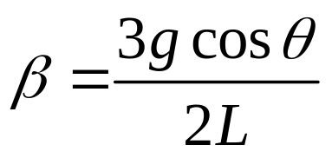
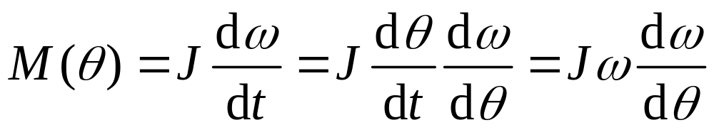
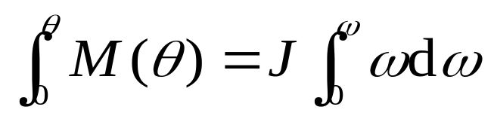
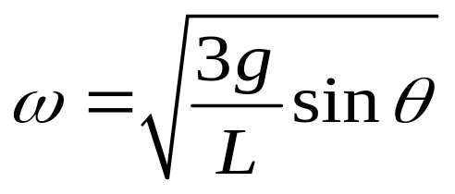
x
解：
O
x
θ
dm
dmg

Slide 7
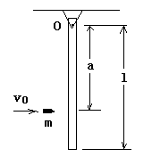
例
如图，一长为 l ,质量为M的杆可绕支点O转动，一质量为m ，速率为 v₀ 的子弹，射入距支点为a 的杆内，并留在其中, 若杆的最大偏转角θ =30⁰，求子弹的初速率 v_{0.}

Slide 8
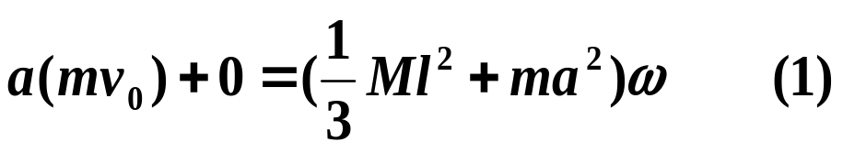
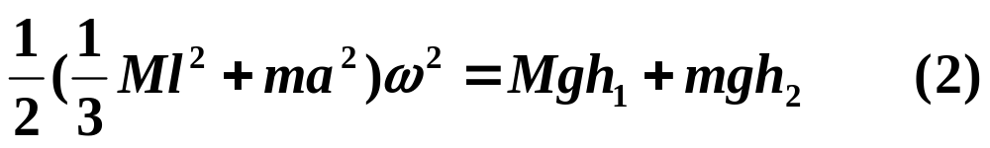
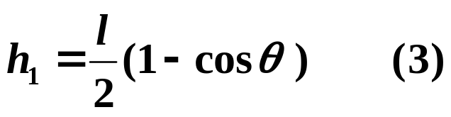

解：此题分两个阶段，第一阶段，子弹射入杆中，摆获得角速度ω，尚未摆动，子弹和摆组成的系统所受外力对O点的力矩为零，系统角动量守恒：
第二阶段，子弹在杆中，与摆一起摆动，以子弹、杆和地地球组成的系统除保守内力外，其余力不作功，于是系统机械能守恒：
其中：

Slide 9
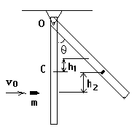
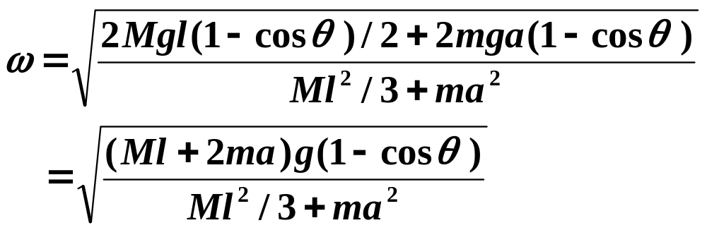
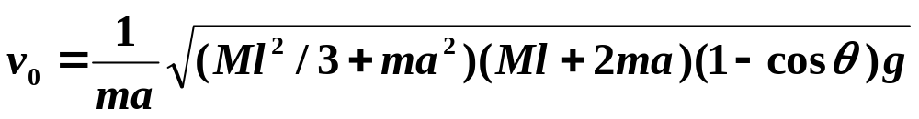
由（2）（3）（4）式求得：
代入（1）式，得：

Slide 10
电磁学总结
2014年

Slide 11
电磁学（7 － 11章）
1.基本实验定律
  库仑定律、毕定律、安培定律、
  法拉第电磁感应定律
2.基本概念和理论
  静电场 高斯定理
  稳恒磁场 环路定理
基本性质
（有源、保守）
麦克斯韦方程组
及其
物理意义
位移电流、感生电场概念
电磁场的统一性
3. 基本计算

Slide 12



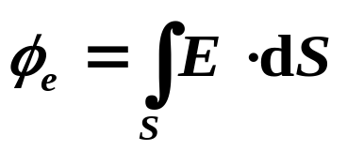

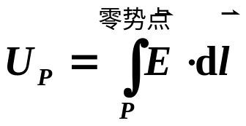
静电场，电介质
稳恒电流的磁场，磁介质
叠加法
高斯定理 （三种对称情况）
电势梯度
（分量积分）
1） 的计算
叠加法
场强积分
2） U 的计算
零势点选取；分段积分

Slide 13
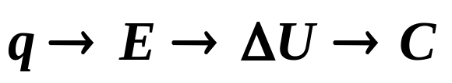
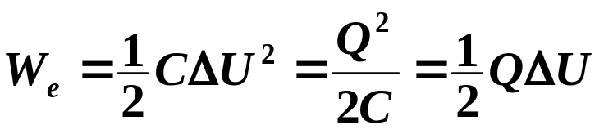
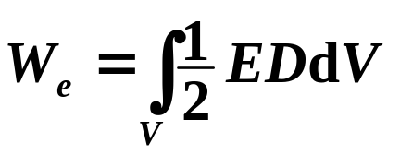



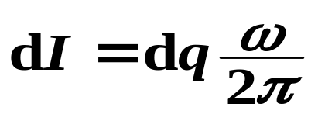
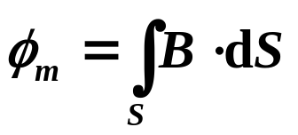
3） C 的计算
4） W_{e} 的计算
叠加法
安培环路定理
5） 的计算
（对称性）

Slide 14

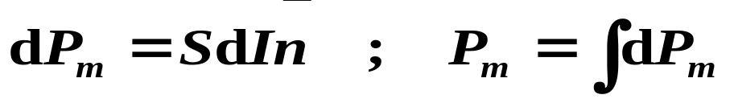
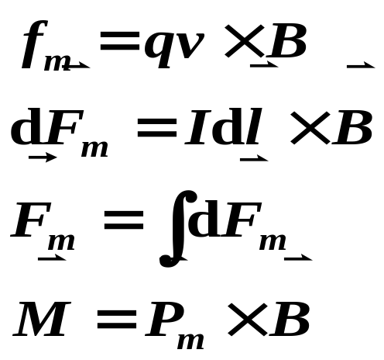
6）磁矩 的计算：
7）磁力、磁力矩

Slide 15
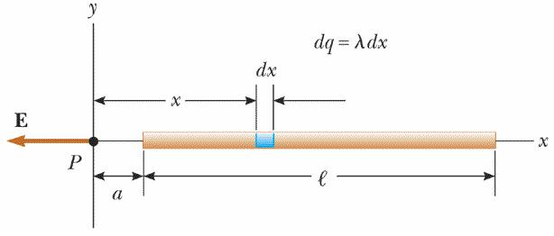
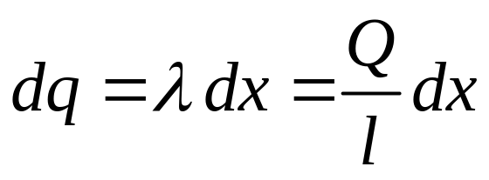
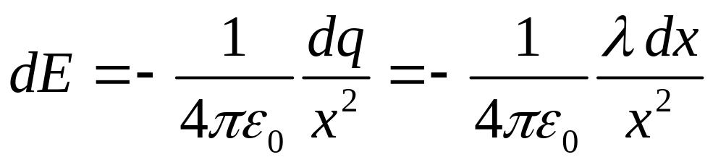
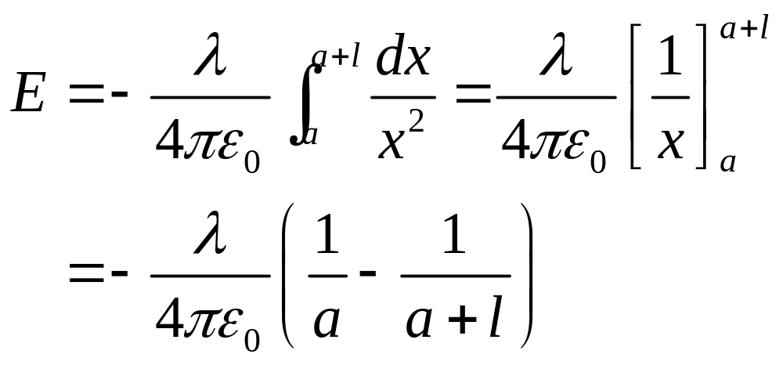
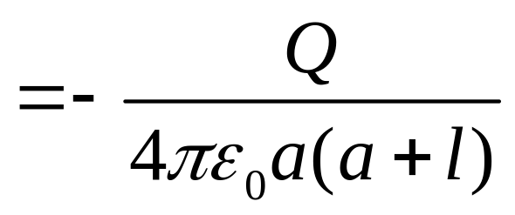
例1 长度为l的导线，总电量q，计算在导线延长线上
距离为a 的P点处的场强。
解：电荷元带电量
则电荷元在P点的场强

Slide 16
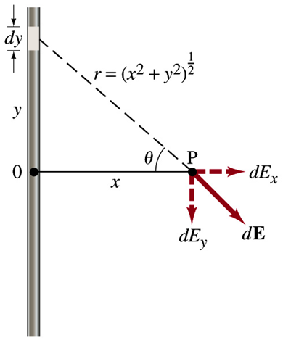
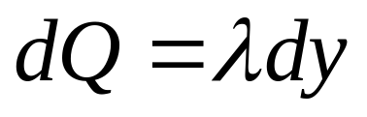
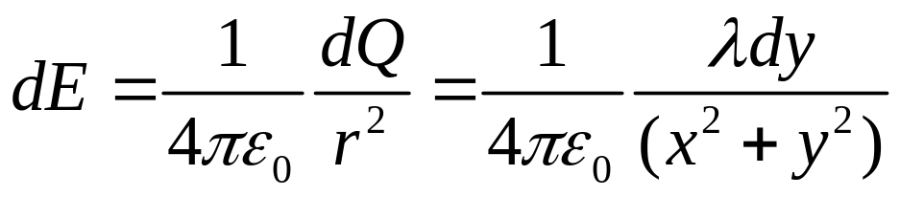
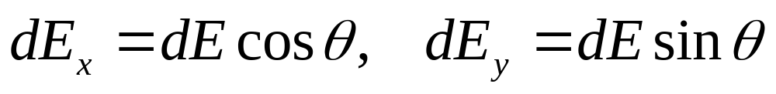
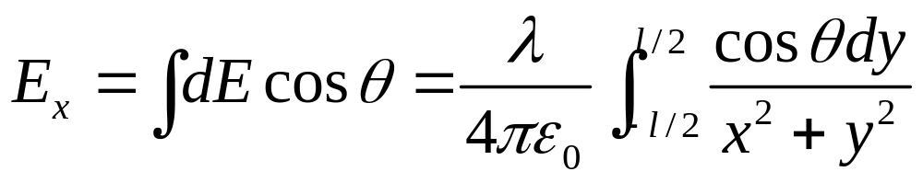
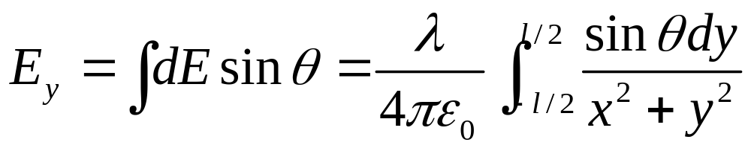
例2 长为l 的直导线，带电均匀总电量Q，计算在其中
垂线上P点处的场强。
解：电荷元带电量
则电荷元在P点的场强
代入

Slide 17



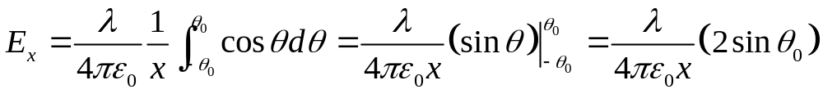
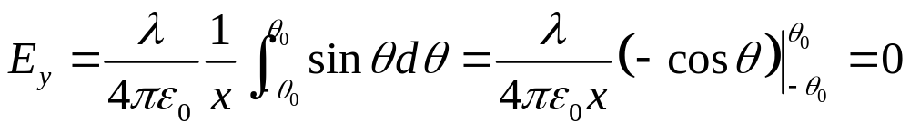
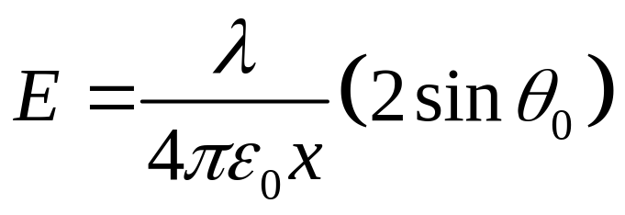
由图知
代入，得
得

Slide 18

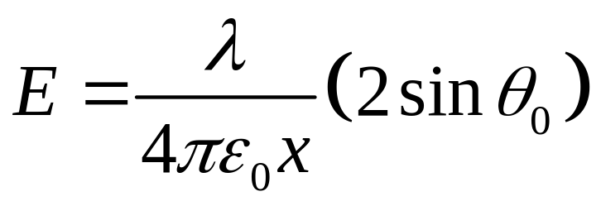
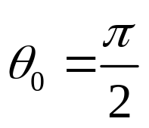

若导线无限长

Slide 19






例1.长为 L,线电荷密度为
的带电线,求导线外任
一点电势。
解: 任一线元产生的电势为
总电势:

Slide 20








例2 计算无限长直导线的电势分布。设线密度为λ
解: 场强分布
选无穷远作势零点
选a点作势零点

Slide 21



例3 计算均匀带电球体的电势
解：
用高斯定理求球体电场的分布为

Slide 22






若场点在球内 即
<

Slide 23







场点在球面外 即
>
球体电势分布

Slide 24





例 有一外半径R₁=10 cm，内半径R₂=7 cm 的金属球壳，在球壳中
放一半径R₃=5 cm的同心
金属球，若使球壳和球
均带有q=10⁻⁸ C的正电
荷，问两球体上的电荷
如何分布？球心电势为
多少？

Slide 25









解
作球形高斯面
作球形高斯面

Slide 26



















球体上的电荷分布如图（球壳内表面带 ，外表面带 ）

Slide 27





Slide 28






R₁=10 cm，R₂=7 cm
R₃=5 cm，q=10⁻⁸ C

Slide 29












例4 两半径为R的平行长直导线，中心间距为d，且d>>R, 求单位长度的电容.
解
设两金属线的电荷线密度为

Slide 30





Slide 31

例1 如图所示,球形电容器的内、外半径分别为R₁和R₂ ，所带电荷为±Q．若在两球壳间充以电容率为ε 的电介质，问此电容器贮存的电场能量为多少？
-Q
Q

Slide 32






解
-Q
Q

Slide 33





讨 论
（1）
（球形电容器）
（2）
（孤立导体球）

Slide 34



例2 圆柱形空气电容器中，空气的击穿场强是E_{b}=3×10⁶ V·m⁻¹ ，设导体圆筒的外半径R₂= 10⁻² m . 在空气不被击穿的情况下，长圆柱导体的半径R₁ 取多大值可使电容器存储能量最多？
--- -
++++
--- -
++++
_
_
_
+
+
+
_
+
+
_
+
+
_
+
_
_

Slide 35



解
--- -
++++
--- -
++++
_
_
_
+
+
+
_
+
+
_
+
+
_
+
_
_

Slide 36





单位长度的电场能量
--- -
--- -
++++
++++
_
_
_
+
+
+
_
+
+
_
+
+
_
+
_
_

Slide 37




--- -
++++
--- -
++++
_
_
_
+
+
+
_
+
+
_
+
+
_
+
_
E_{b}=3×10⁶ V·m⁻¹ ，R₂= 10⁻² m
_

Slide 38



第11章 电磁感应
1. 感应电动势的计算
2. L 、 M 的计算

Slide 39





















动生，感生电动势的求法
+
+
+
+
+
+

Slide 40

















已知：半径
等腰梯形边长
求： 各边
解：
连接
半径
取三角形回路

Slide 41










取三角形回路
梯形回路
逆时针方向

Slide 42
















讨论 同时存在的情况 .
已知：
求：回路 中
解：
同时存在
设 不变：
设导线不动：

Slide 43








两共轴长直细螺线管的互感系数
先设某一线圈中通以电流 I 求出另一线圈的磁通量

Slide 44








证明：
顺接
反接
顺接
反接
由上面两式:

Slide 45


3. 磁场能
4. 位移电流

